Slide 1

纯免费PPT即点即下载，无注册、无套路
http://gitppt.com
不信你试试（狗头）
第一PPT模板网-WWW.1PPT.COM

Slide 2
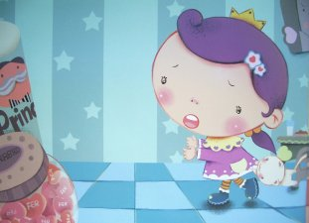
纯免费PPT即点即下载，无注册、无套路
http://gitppt.com
不信你试试（狗头）
小公主很喜欢吃零食，却不喜欢正常的吃饭。
她不明白，爲什么她喜欢吃的东西，大人偏不给她，
而她不喜欢的大家老是要勉强她吃。

Slide 3
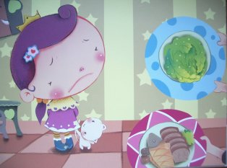
纯免费PPT即点即下载，无注册、无套路
http://gitppt.com
不信你试试（狗头）
『小公主，吃点菠菜。蔬菜可以让妳变得
更漂亮喔！』小公主闭紧嘴。

Slide 4
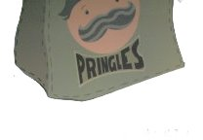
纯免费PPT即点即下载，无注册、无套路
http://gitppt.com
不信你试试（狗头）
『吃完菠菜，就给妳一包薯片！』

Slide 5
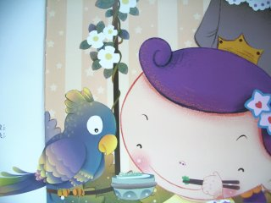
纯免费PPT即点即下载，无注册、无套路
http://gitppt.com
不信你试试（狗头）
小公主接过菠菜，趁皇后一转身，连忙把菠菜
夹到鹦鹉波比的碗里。
PPT模板：www.1ppt.com/moban/ PPT素材：www.1ppt.com/sucai/
PPT背景：www.1ppt.com/beijing/ PPT图表：www.1ppt.com/tubiao/
PPT下载：www.1ppt.com/xiazai/ PPT教程： www.1ppt.com/powerpoint/
资料下载：www.1ppt.com/ziliao/ 范文下载：www.1ppt.com/fanwen/
试卷下载：www.1ppt.com/shiti/ 教案下载：www.1ppt.com/jiaoan/
PPT论坛：www.1ppt.cn PPT课件：www.1ppt.com/kejian/
语文课件：www.1ppt.com/kejian/yuwen/ 数学课件：www.1ppt.com/kejian/shuxue/
英语课件：www.1ppt.com/kejian/yingyu/ 美术课件：www.1ppt.com/kejian/meishu/
科学课件：www.1ppt.com/kejian/kexue/ 物理课件：www.1ppt.com/kejian/wuli/
化学课件：www.1ppt.com/kejian/huaxue/ 生物课件：www.1ppt.com/kejian/shengwu/
地理课件：www.1ppt.com/kejian/dili/ 历史课件：www.1ppt.com/kejian/lishi/
Notes:
PPT模板：www.1ppt.com/moban/ PPT素材：www.1ppt.com/sucai/
PPT背景：www.1ppt.com/beijing/ PPT图表：www.1ppt.com/tubiao/
PPT下载：www.1ppt.com/xiazai/ PPT教程： www.1ppt.com/powerpoint/
资料下载：www.1ppt.com/ziliao/ 范文下载：www.1ppt.com/fanwen/
试卷下载：www.1ppt.com/shiti/ 教案下载：www.1ppt.com/jiaoan/
PPT论坛：www.1ppt.cn PPT课件：www.1ppt.com/kejian/
语文课件：www.1ppt.com/kejian/yuwen/ 数学课件：www.1ppt.com/kejian/shuxue/
英语课件：www.1ppt.com/kejian/yingyu/ 美术课件：www.1ppt.com/kejian/meishu/
科学课件：www.1ppt.com/kejian/kexue/ 物理课件：www.1ppt.com/kejian/wuli/
化学课件：www.1ppt.com/kejian/huaxue/ 生物课件：www.1ppt.com/kejian/shengwu/
地理课件：www.1ppt.com/kejian/dili/ 历史课件：www.1ppt.com/kejian/lishi/

Slide 6
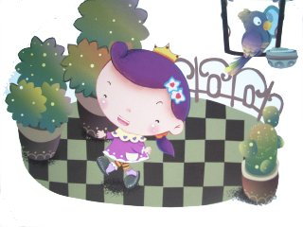
纯免费PPT即点即下载，无注册、无套路
http://gitppt.com
不信你试试（狗头）
她想：就让波比变漂亮吧！

Slide 7
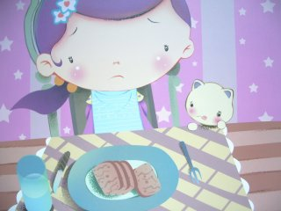
纯免费PPT即点即下载，无注册、无套路
http://gitppt.com
不信你试试（狗头）
『小公主，吃块牛肉。肉类可以增加妳的体力喔！』
小公主闭紧嘴。

Slide 8
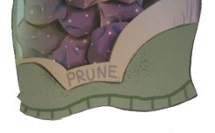
纯免费PPT即点即下载，无注册、无套路
http://gitppt.com
不信你试试（狗头）
『吃完牛肉，就给妳一包话梅！』

Slide 9
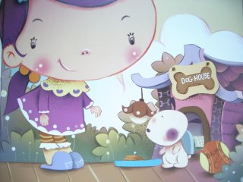
纯免费PPT即点即下载，无注册、无套路
http://gitppt.com
不信你试试（狗头）
小公主接过牛肉，趁玛莉阿姨一转身，一下子就把牛
肉放到小狗阿黄的碗里了。

Slide 10
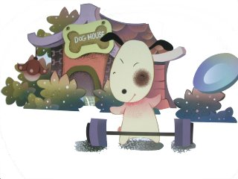
纯免费PPT即点即下载，无注册、无套路
http://gitppt.com
不信你试试（狗头）
她暗自想：阿黄更需要长得强壮一点！

Slide 11
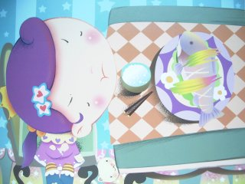
纯免费PPT即点即下载，无注册、无套路
http://gitppt.com
不信你试试（狗头）
『小公主，吃点鱼。吃鱼可以使妳变得更聪明喔！』
小公主闭紧嘴。

Slide 12
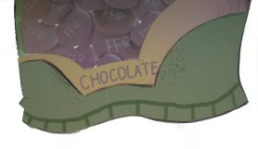
纯免费PPT即点即下载，无注册、无套路
http://gitppt.com
不信你试试（狗头）
『吃完鱼，就给妳一包巧克力！』

Slide 13
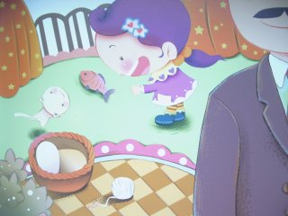
纯免费PPT即点即下载，无注册、无套路
http://gitppt.com
不信你试试（狗头）
小公主接过鱼，趁国王一转身，很快的把鱼扔给了小猫咪咪。

Slide 14
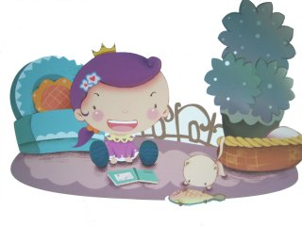
纯免费PPT即点即下载，无注册、无套路
http://gitppt.com
不信你试试（狗头）
看到小猫咪吃得津津有味的样子，
她想：看来咪咪比我更需要变聪明！

Slide 15
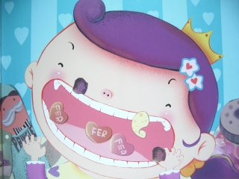
纯免费PPT即点即下载，无注册、无套路
http://gitppt.com
不信你试试（狗头）
『还是我的薯片、话梅、巧克力好吃！』
小公主一块接着一块的吃了起来。

Slide 16
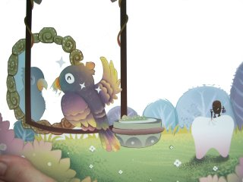
纯免费PPT即点即下载，无注册、无套路
http://gitppt.com
不信你试试（狗头）
日子一天天过去了。
鹦鹉波比的羽毛越来越漂亮。

Slide 17
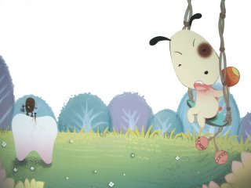
纯免费PPT即点即下载，无注册、无套路
http://gitppt.com
不信你试试（狗头）
小狗阿黄也长大了许多。

Slide 18
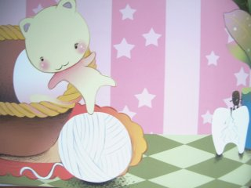
纯免费PPT即点即下载，无注册、无套路
http://gitppt.com
不信你试试（狗头）
小猫咪咪已经学会把毛线球当玩具。

Slide 19
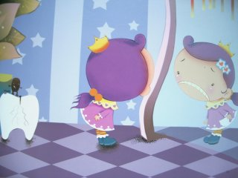
纯免费PPT即点即下载，无注册、无套路
http://gitppt.com
不信你试试（狗头）
有一天，小公主站在镜子前，却发现了一个～
个子瘦瘦小小、头发少少、牙齿黄黄的丑娃娃。

Slide 20
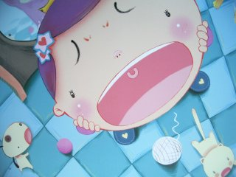
纯免费PPT即点即下载，无注册、无套路
http://gitppt.com
不信你试试（狗头）
『爲什么会这样？』小公主尖叫起来。
国王和皇后把小公主送到医院做检查。

Slide 21
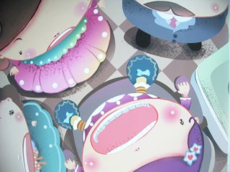
纯免费PPT即点即下载，无注册、无套路
http://gitppt.com
不信你试试（狗头）
医生说：『小公主的营养不良，影响了身体的发
育；又吃了太多的甜食，所以长了许多的蛀牙！』

Slide 22
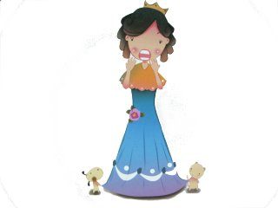
纯免费PPT即点即下载，无注册、无套路
http://gitppt.com
不信你试试（狗头）
『怎么会？』皇后叫起来。
『我们每天都给她吃好多有营养的食物啊！』

Slide 23
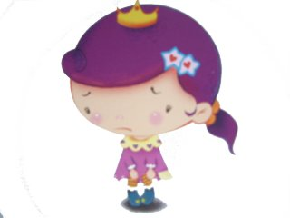
纯免费PPT即点即下载，无注册、无套路
http://gitppt.com
不信你试试（狗头）
小公主惭愧的低下头，说：『我把那些营养都
送给波比、阿黄、咪咪了！』

Slide 24
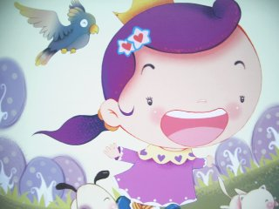
纯免费PPT即点即下载，无注册、无套路
http://gitppt.com
不信你试试（狗头）
爲了健康着想，小公主向大家保证：
以后一定会好好的吃饭，做一个漂亮、健康、
聪明的小公主！

